Slide 1
#2021 BIGDATA ITWILL
부자가 되고싶으신가요?
돈이 일을 하게 해라
이주연 김상진 권경미 이규섭 이승우 한재현

Slide 2


Slide 3
목차
01. 주제선정
가설설정
02. 계획
03. 목표

Slide 4
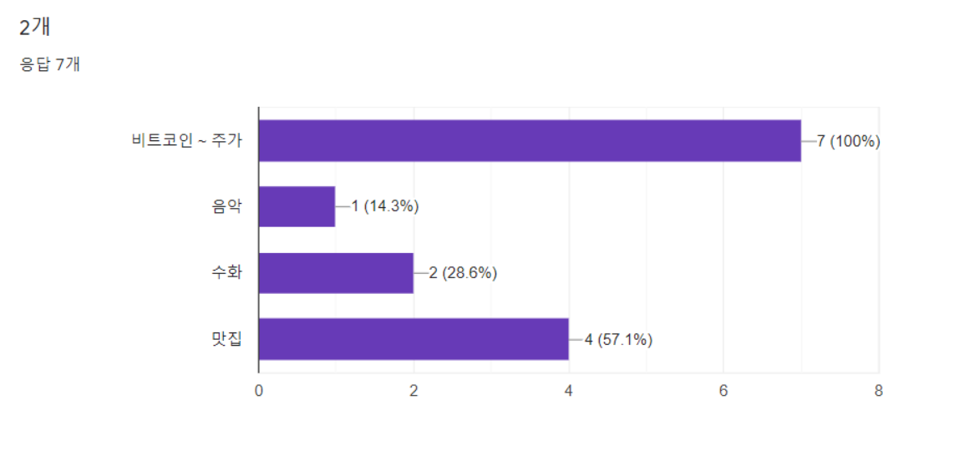

Topic
Hypothesis
뉴스가 주가에 영향을 미치는가?

Slide 5
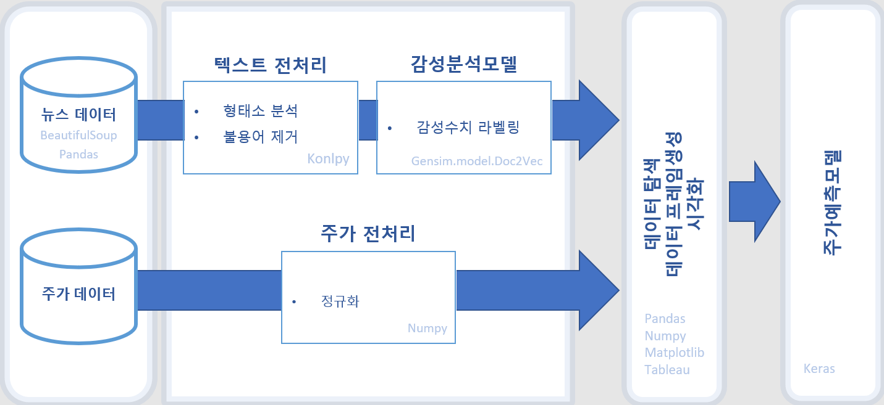
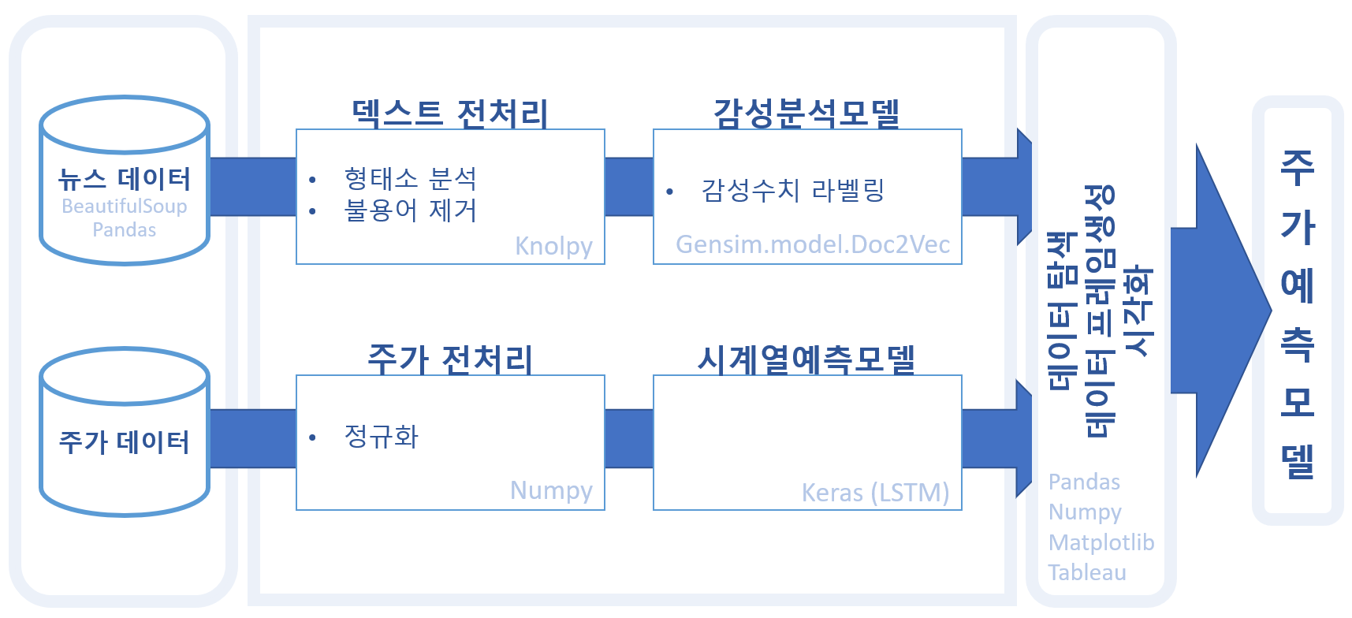
Testing
Predictive Model

Slide 6
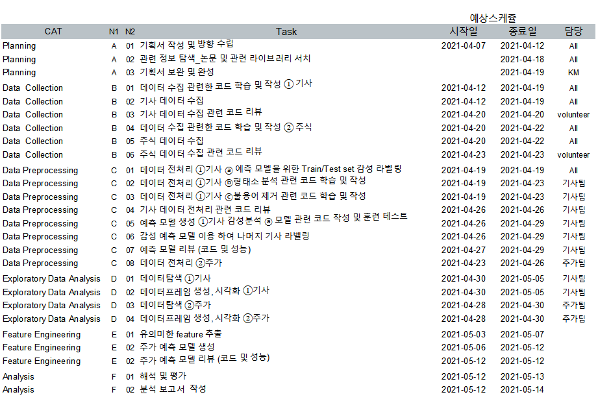
Schedule

Slide 7
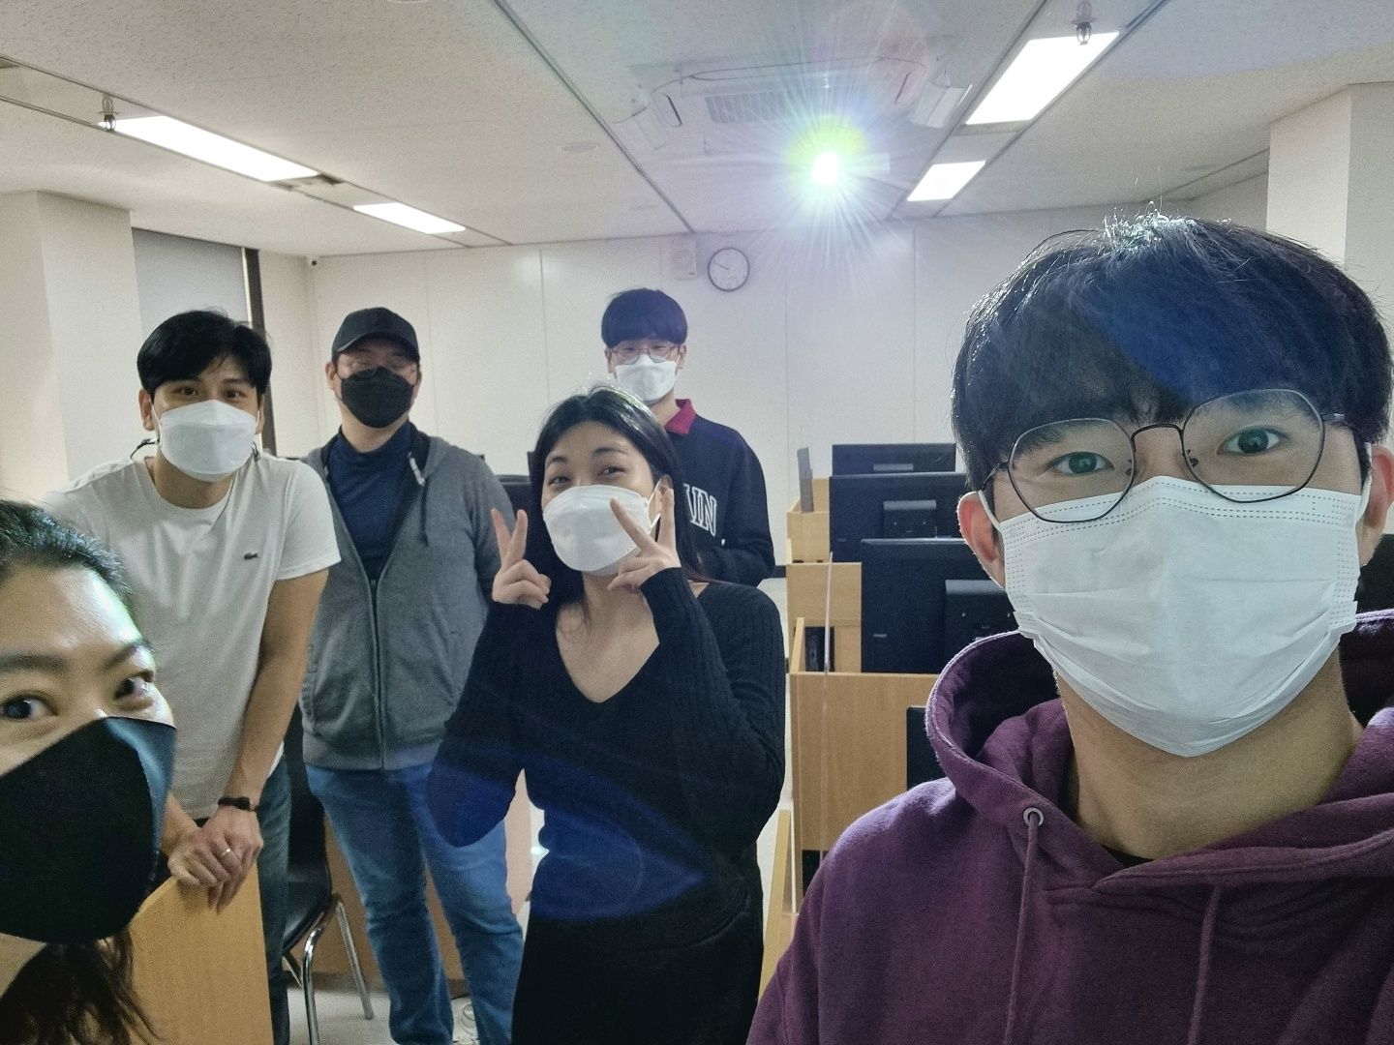
Thank you
감사합니다.
Q&A

